Slide 1
Угадай звук

Slide 2
Звуки в словах могут находится
в начале слова
в середине
в конце.

Slide 3
ЗВУК В НАЧАЛЕ СЛОВА
Сейчас мы должны узнать, какой звук находится в начале слова.
Внимательно рассмотри картинку, произнеси, название картинки и скажи, какой звук ты произносишь первым в этом слове.
Если ты правильно назовешь звук, тогда мы увидим букву, которая обозначает этот звук.
(можно вспомнить, почему место звука обозначено красным цветом)

Slide 4
А

Slide 5
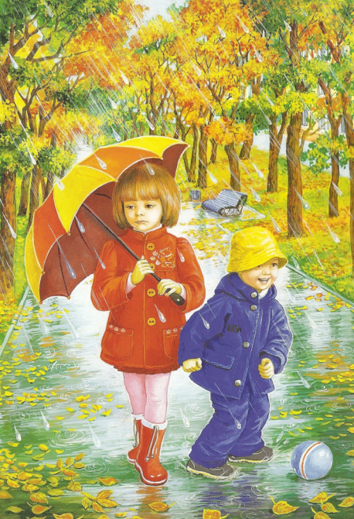
О

Slide 6
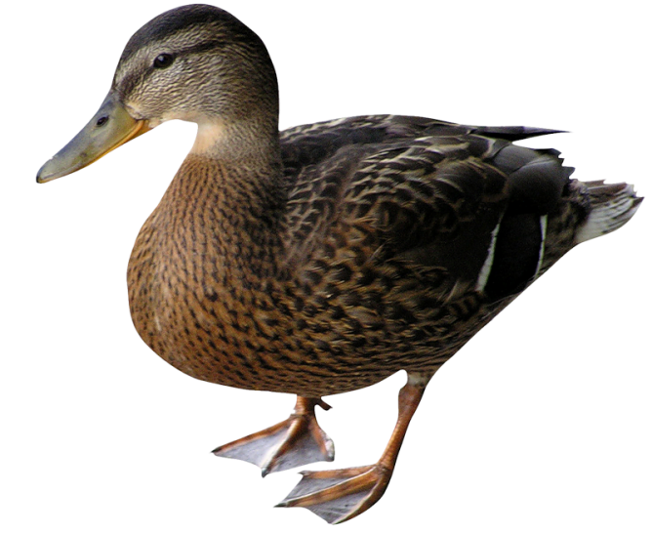
У

Slide 7
А

Slide 8
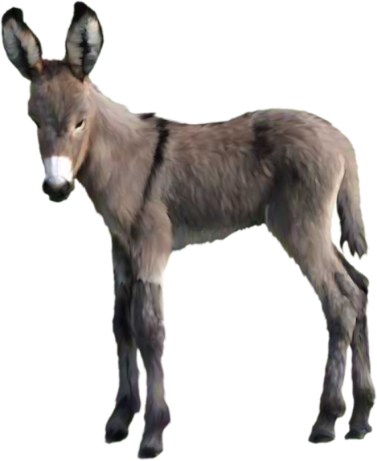
О

Slide 9
Молодец!

